Slide 1
Муниципальное бюджетное дошкольное образовательное учреждение
«Детский сад №39» г. Уссурийска Уссурийского городского округа
Проект
«Мир насекомых»
Автор: Карасева Татьяна Зиннуровна,
воспитатель высшей квалификационной категории

Slide 2
Название: «Мир насекомых»
Вид проекта: познавательно-исследовательский
Авторы проекта: Карасева Т.З., воспитатель высшей квалификационной категории
Сроки реализации: 6 месяцев
Участники проекта: воспитатель, Баулин Иван, 5 лет, родители
Целевая аудитория: дети в возрасте 5-6 лет

Slide 3
Актуальность
Все выдающиеся мыслители и педагоги прошлого придавали большое значение природе как средству воспитания детей: Я. А. Коменский видел в природе источник знаний, средство для развития ума, чувств и воли. К. Д. Ушинский был за то, чтобы «вести детей в природу», чтобы сообщать им все доступное и полезное для их умственного и словесного развития. Большинство современных детей редко общаются с природой. Поэтому проект направлен на то, чтобы наши дети научились любить и беречь окружающий мир. И мы начали эту работу с самых маленьких обитателей нашей природы – насекомых. Проект ориентирован на изучение вопросов, связанных с разнообразием видов насекомых, образом жизни и их важнейшей роли в многозвенной экологической цепи.

Slide 4
Проблема
Формирование навыков правильного поведения детей в природе

Slide 5
Цель проекта
Развитие познавательного интереса дошкольников в изучении особенностей мира насекомых, формирование гуманного отношения к окружающей среде и стремление проявлять заботу о сохранении природы.

Slide 6
Задачи
Воспитательные: воспитывать у детей бережное и чуткое отношение к природе.
Развивающие: развивать речь детей, активизировать словарный запас; развивать умение делать выводы, устанавливая причинно-следственные связи между объектами живой природы ; развивать эмоциональную отзывчивость;
Образовательные: расширять и систематизировать знания детей о насекомых, местах их обитания, характерных особенностях; формировать познавательный интерес к насекомым.

Slide 7
Ожидаемые результаты
Проявление у детей интереса к объектам природы — насекомым.
Умение различать и называть насекомых: бабочку, жука, богомола, мухоловку, гусеницу.
Бережное отношение к природе, стремление детей к правильному поведению по отношению к насекомым.
Формирование у детей стремления к исследованию объектов природы, умения делать выводы и устанавливать причинно-следственные связи.

Slide 8
Гипотеза
Если ребенка научить понимать всю важность роли насекомых в экологической цепи, то он несомненно будет ценить и беречь все, что его окружает.

Slide 9
Этапы реализации проекта
I этап Подготовительный
Подбор методической и художественной литературы для реализации проекта
Обсуждение целей и задач с воспитанником и родителями
Рассматривание иллюстраций и открыток о насекомых
Подбор познавательной литературы, картинок, аудио и видео записей
Беседа «Как появляются бабочки»
Чтение художественной литературы: Г. Х. Андерсен «Дюймовочка», К. Чуковский «Муха-Цокотуха»; В.Сутеев «Под грибом», Г. Скребицкий «Счастливый жучок», басня Крылова «Стрекоза и муравей»

Slide 10
Этапы реализации проекта
II этап Практический
Проведение намеченных мероприятий.
Самостоятельные творческие работы: поиск и отбор материала участниками проекта.
Сбор и обобщение материала, подготовка к презентации.

Slide 11
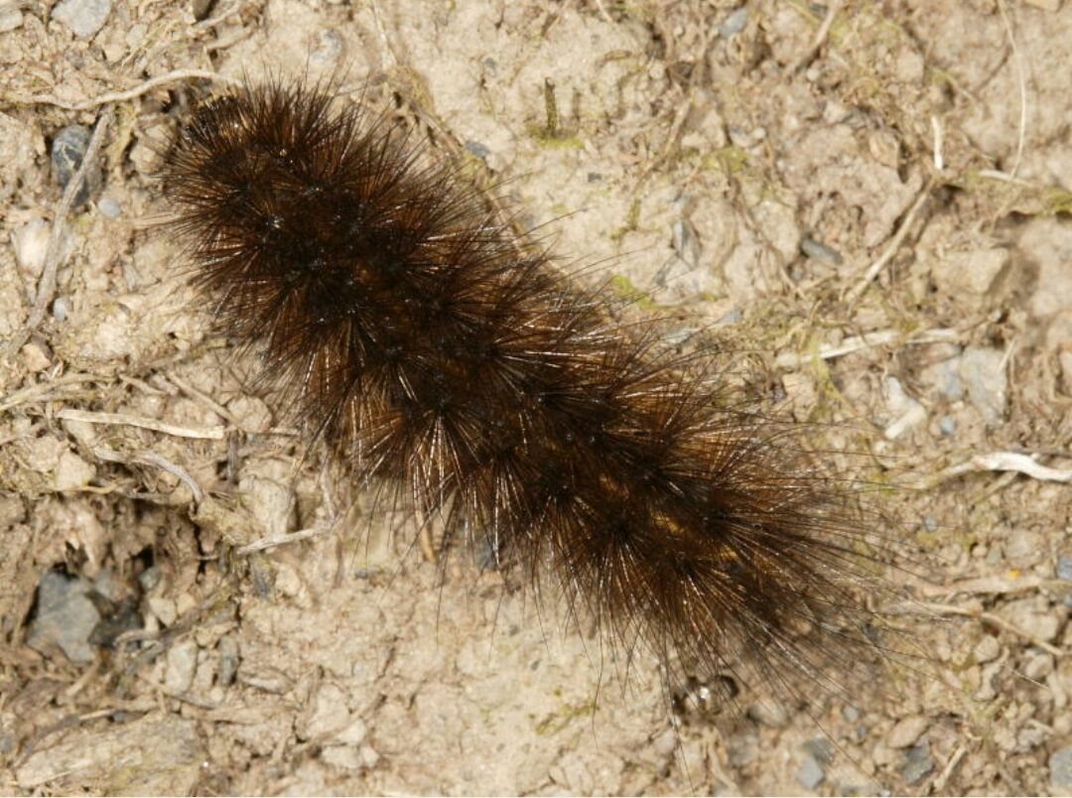
Наблюдение за гусеницей
Я очень люблю насекомых и люблю наблюдать за их жизнью. Однажды я нашел мохнатую коричневую гусеницу.

Slide 12
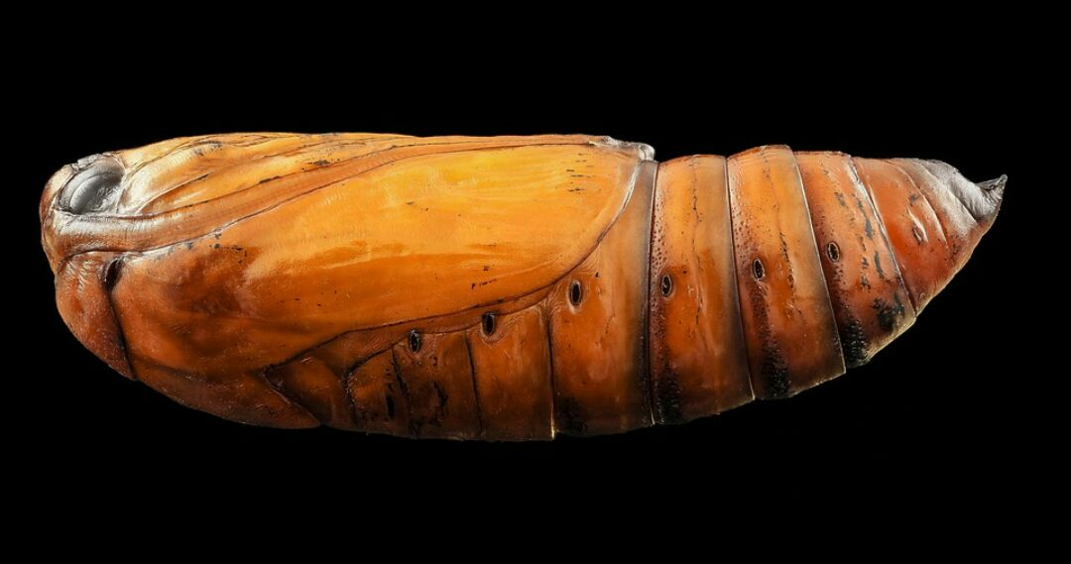
Наблюдение за куколкой
Дома она через некоторое время превратилась в куколку. Куколка при этом не была мертвой, когда я ее брал на руки, она шевелила кончиком хвоста.

Slide 13
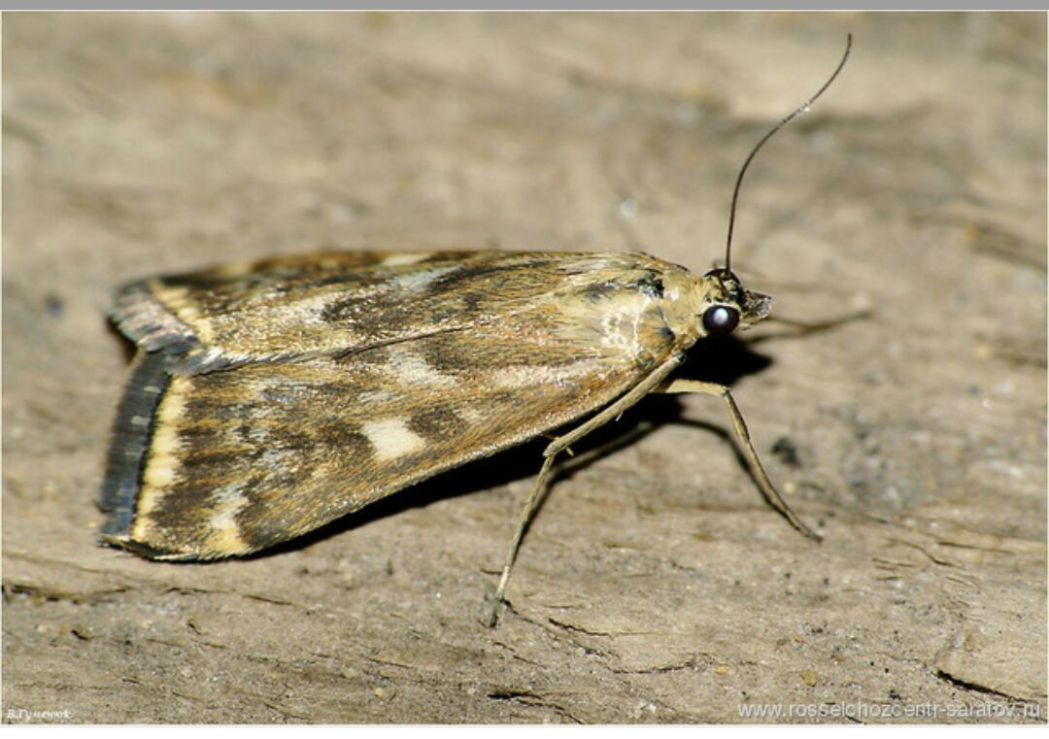
Наблюдение за луговым мотыльком
Через некоторое время куколка превратилась в бабочку, которая летала у меня по комнате. Это оказался луговой мотылек. Изучая бабочек я выяснил, что бабочки проходят три стадии: гусеница, куколка и бабочка.

Slide 14
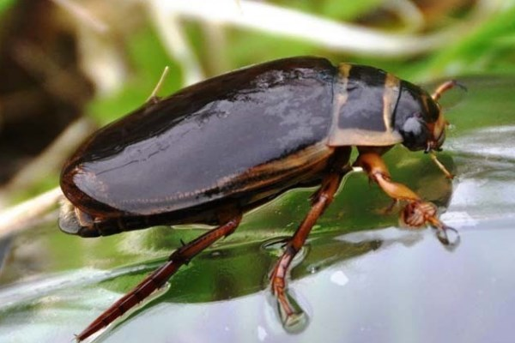
Наблюдение за плавунцом
В прошлом году, в апреле мы нашли жука плавунца, еще было холодно, он наверное только что проснулся после зимы. Этот жук прожил у меня полгода. Сначала он питался икрой лягушек, затем догонял и ел вылупившихся из этой икры головастиков, а когда головастики закончились он ел замороженных червей, которыми кормят рыбу. Когда он был голоден он вылетал ночью из своего бассейна, и шкрябал в каком-нибудь углу, не давая нам спать. И мы понимали, что он проголодался. Наблюдая за плавунцом, я понял, что он хищник, а еще «вездеход», он может летать, ползать и плавать.

Slide 15
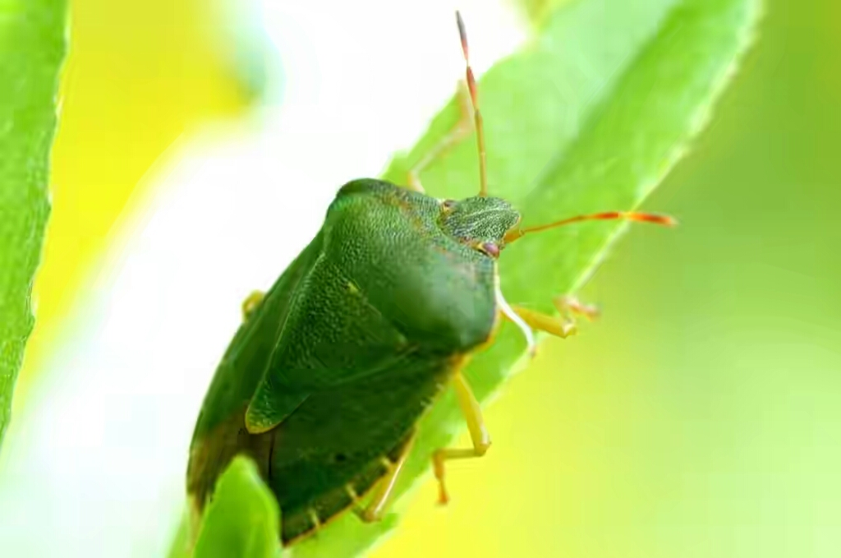
Наблюдение щитник древесный
Некоторые люди боятся одного клопа, которого называют «американской вонючкой». А я не боюсь. Это щитник древесный. Он конечно воняет, но нисколько не страшен для человека, он не кусается. Когда он жил у меня, я привозил ему от бабушки листья малины, он оттопыривал свой хоботок и втыкал его в них. Я понял, что он пьет сок из листьев растений, особенно любит сок из листьев малины. А когда он не пьет сок, хоботок не видно, он его прячет, прижимая вдоль тела.

Slide 16
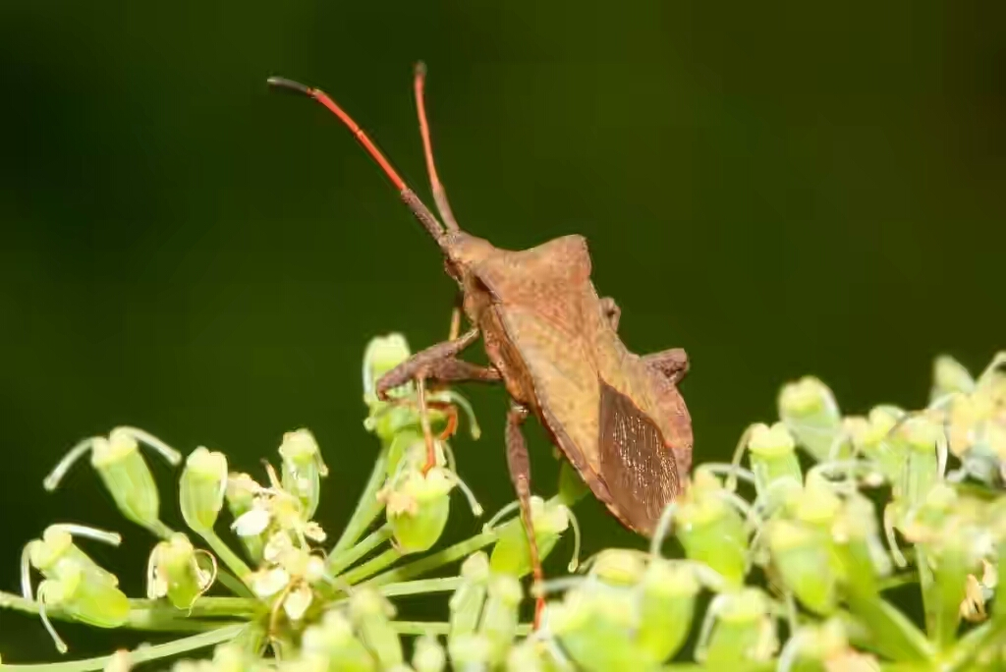
Наблюдение эноплопс сибирский (клоп)
Я познакомлю вас еще с одним клопом. Он также относится к щитникам. Это эноплопс сибирский. Он как и щитник древесный любит пить сок растений. Он отличается от древесного щитника тем, что пахнет карамелью. Однажды он отложил 5 яиц на корнях растения, которое было у него в банке. А через некоторое время из них вылупились маленькие эноплопсики. Позже они сбросили свои шкурки - полиняли. Линяют они по нескольку раз. Наблюдая за ними, я понял, что эноплопсы не проходят стадию личинки, как бабочки или некоторые жуки – например майский жук.

Slide 17
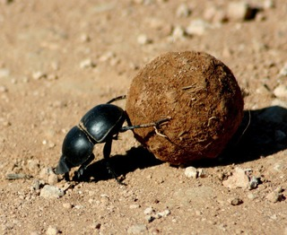
Наблюдение навозник обыкновенный
Еще у меня жил жук навозник. Он очень шустро закапывался в землю и также шустро летал. Обычно навозники откладывают свои яйца в навозные шарики, которые скатывают сами. Но однажды я посадил к навознику эноплопса сибирского, а когда пришел домой из детского садика, то увидел, что у эноплопса в брюшке прогрызена дыра, а в дыре навозник отложил яйца. Правда из них никто не вылупился. Наверное, потому что питательных веществ в навозе для них больше. Оказалось, что это была самка. Я также понял, что навозники могут откладывать свои яйца не только в навоз, но и в другое подходящее место.

Slide 18
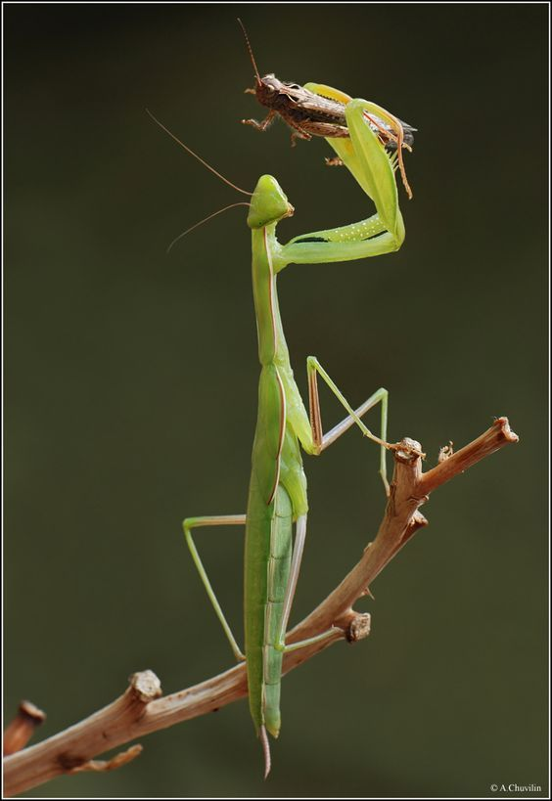
Наблюдение за богомолом
Прошлым летом я нашел зеленого богомола. Для него в банке я положил веточку с листьями, на которую он взобрался. Кормил я его мухами и гусеницами. А через некоторое время я поймал коричневого богомола, которого посадил к зеленому. Оказалось, что зеленая была самкой, а коричневый – самцом. После того, как самец отдал самке мужскую клетку, самка откусила ему голову и съела ее. Это она делает для того, чтобы набрать много белка, для развития плодового яйца.

Slide 19
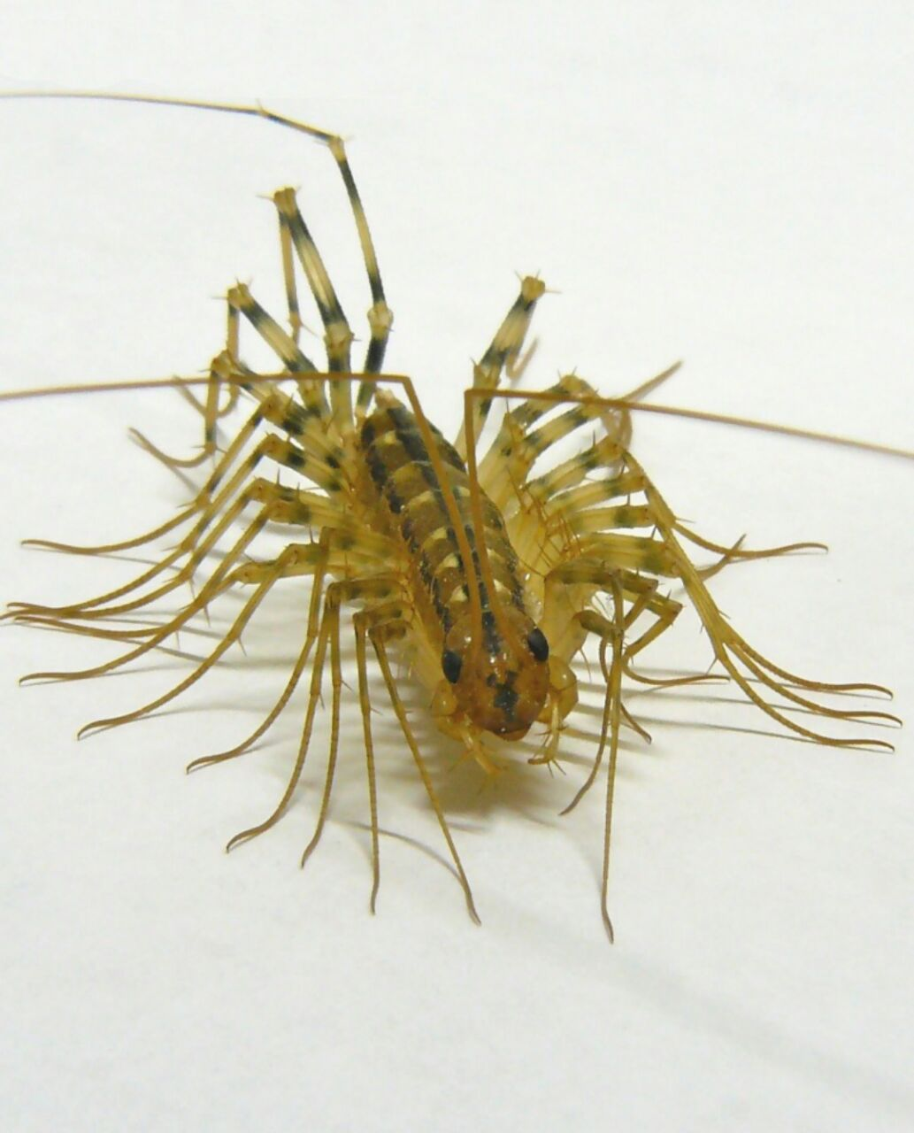
Наблюдение скутигера (мухоловка)
А самое интересное насекомое я узнал этим летом. Это скутигера, или мухоловка. Это такая многоножка. Многие люди ее боятся из-за ее вида, но зря. Она не может прокусить кожу человека, а ее яд для человека нисколько не опасен. Оказывается это полезное насекомое, особенно для жильцов частных домов. Оно ловит комаров, мух и мелких мошек, которые мешают людям.

Slide 20
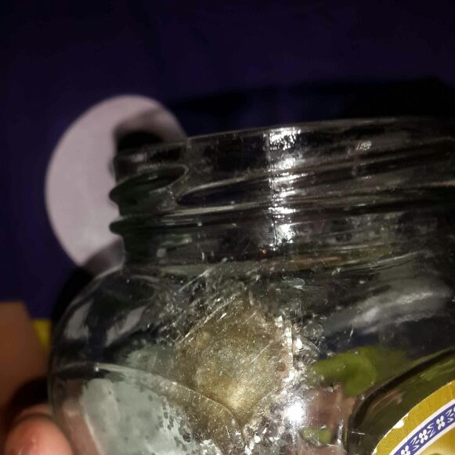
Яйца паука-крестовика
В мире очень много насекомых. Я очень хочу узнать интересные факты и о других насекомых. У меня дома сейчас живут две куколки бабочек и отложенные яйца паука крестовика.

Slide 21
Этапы реализации проекта
III этап Заключительный
Подведение итогов реализации проекта
Сбор и обобщение материала, показ презентации

Slide 22
Результаты проектной деятельности
Сформировался устойчивый интерес детей к природе.
Повысился уровень экологической грамотности воспитанников, сложилась система знаний детей о насекомых.
Сформировались навыки правильного поведения детей в природе.

Slide 23
Вывод
Воспитание у ребенка дошкольного возраста любви и бережного отношения к окружающей природе, способствует формированию отзывчивой и гуманной личности.

Slide 24
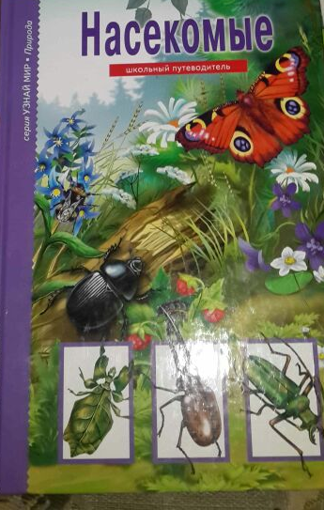
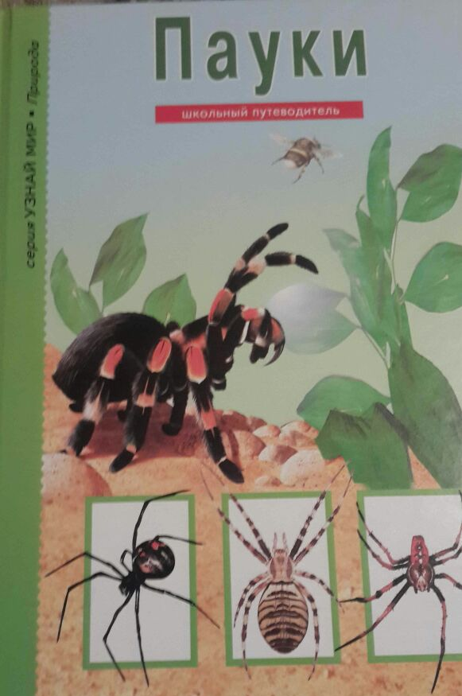
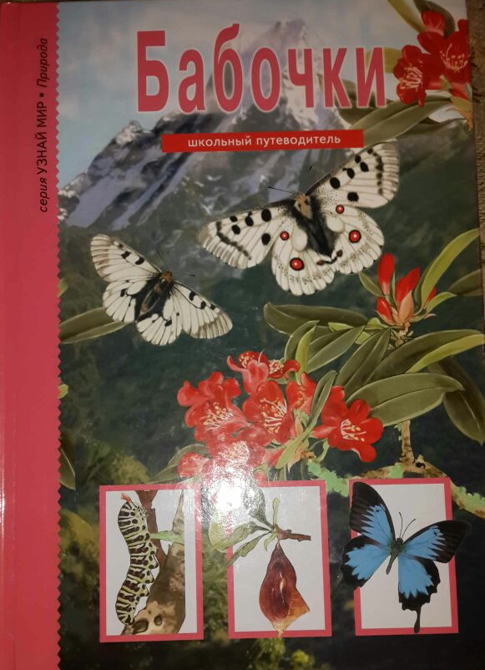
Список литературы

Slide 25
Спасибо за внимание

